Slide 1
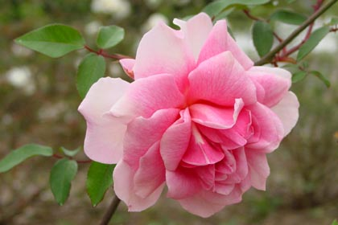
স্বাগতম

Slide 2
পরিচিতি
সঞ্জয় ভৌমিক
প্রভাষক,প্রাণিবিদ্যা
গৃদকালিন্দিয়া হাজেরা হাসমত ডিগ্রি কলেজ
ফরিদগঞ্জ,চাঁদপুর।
একাদশ / দ্বাদশ শ্রেণির
জীববিজ্ঞান দ্বিতীয় পত্র
চতুর্থ অধ্যায়- রক্ত ও সঞ্চালন
সময়-৪৫ মিনিট

Slide 3
চল কিছু ছবি দেখি-

Slide 4
এখন তোমরা কি পাঠ সম্পর্কে কিছু ধারণা করতে পারছ?

Slide 5
আজকের পাঠ-
রক্ত ও এর উপাদান

Slide 6
শিখনফল
এই পাঠ শেষে শিক্ষার্থীরা ............
১।রক্ত কী ও তার উপাদান সমূহের নামও কাজ বলতে পারবে।
২ ।রক্ত কণিকার প্রকারভেদ বর্ণনা করতে পারবে।
৩।রক্ত কণিকার কাজ ব্যাখ্যা করতে পারবে।

Slide 7
রক্ত?
নালির মধ্যে দিয়ে প্রবাহিত হয়।
রং লাল বর্ণের।
ক্ষারধর্মী পদার্থ।
স্বাদ ঈষৎ লবনাক্ত।
তরল যোজক কলা।
পি এইচ ৭.৩৫- ৭.৪৫ ।
আপেক্ষিক গুরুত্ব ১.0৬৫।
তাপমাত্রা ৩৬-৩৮ডিগ্রি সেঃ।

Slide 8
রক্তরসের কাজ-
পরিপাককৃত খাদ্যসার রক্তরসের মাধ্যমে দেহের বিভিন্ন টিস্যু ও অঙ্গে বাহিত হয়।
রক্তরস টিস্যুর বর্জ্যপদার্থ রেচনের জন্য বৃক্কে নিয়ে যায়।
রক্তরসের মাধ্যমে হরমোন,এনজাইম,লিপিড বিভিন্ন অঙ্গে বাহিত হয়।
রক্তরস রক্তের অম্ল ক্ষারের ভারসাম্য রক্ষা করে।

Slide 9
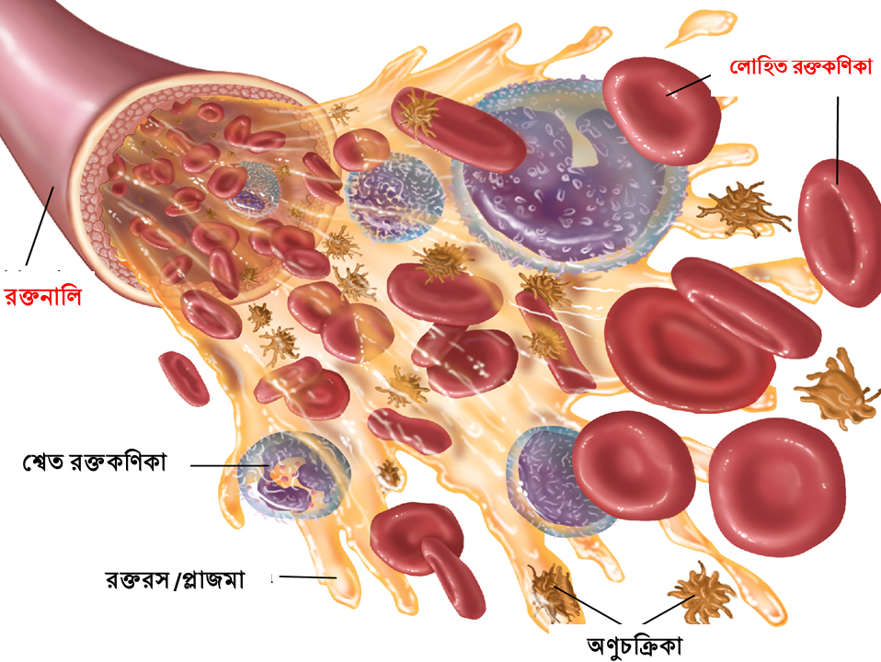
একক কাজ
১. রক্তে রক্তরসের পরিমাণ শতকরা কত ভাগ ?
ক) ৩৫% খ) ৪5%
গ) 5৫% ঘ) 6৫%
২. রক্তরসে প্রাপ্ত অজৈব উপাদান কোনটি ?
ক)গ্লুকোজ খ) ক্যালসিয়াম
গ) অ্যালবুমিন ঘ) ইউরিয়া
৩. কোনটি রক্তরসের কাজ নয় ?
ক)অম্ল ক্ষারের ভারসাম্য রক্ষা করা । খ) টিস্যুর বর্জ্যপদার্থ বৃক্কে নিয়ে যাওয়া।
গ)খাদ্যসার বিভিন্ন অঙ্গে নিয়ে যাওয়া। ঘ) রক্ত তঞ্চনে সাহায্য করা।

Slide 10
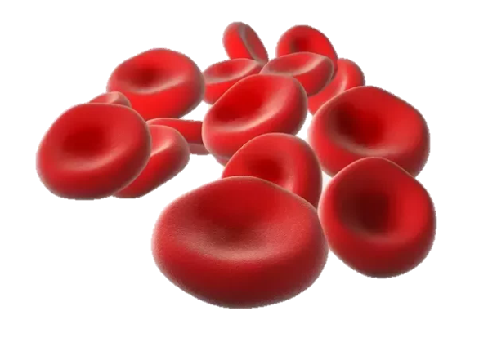
লোহিত রক্তকণিকা বা এরিথ্রোসাইট (গ্রিক erythros= লোহিত+ kytos কোষ )
আকৃতি- দ্বি অবতল,চাকতির মত,নিউক্লিয়াসবিহীন।
গড় ব্যাস ৭.৩Βm, গড়স্থুলতা২.২ Βm।
গঠন- পানি, হিমোগ্লোবিন ও বিভিন্ন জৈব- অজৈব উপাদান।
অবস্থান- রক্তরসে।
উৎপত্তি স্থল- ভ্রূণাবস্থায় যকৃত, প্লীহা ও থাইমাস থেকে, বাকি সময়
হিউমেরাস, ফিমার, স্টার্নাম, কশেরুকা, পর্শুকা প্রভৃতি অস্থির প্রান্ত থেকে।
সংখ্যা- প্রতি ঘনমিলিমিটার রক্তে ভ্রুণদেহে ৮০-৯০লক্ষ,শিশুদেহে
৬০-৭০লক্ষ,পূর্ণবয়ষ্ক পুরুষে ৫৪ লক্ষ এবং স্ত্রী দেহে ৪৮ লক্ষ।
আয়ুষ্কাল- গড় আয়ু ১২০ দিন।প্রতিসেকেন্ডে ১০ মিলিয়ন ধ্বংস
হয় এবং সমসংখ্যার তৈরি হয়।

Slide 11
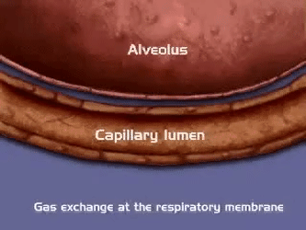
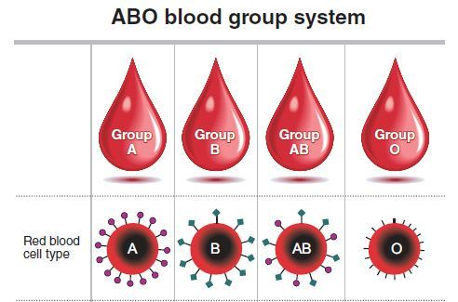
লোহিত রক্ত কণিকার কাজঃ
হিমোগ্লোবিনের মাধ্যমে ফুসফুস থেকে দেহ
কোষে অধিকাংশ O₂ ও সামান্য পরিমাণে
CO₂ সরবরাহ করে।
(২) হিমোগ্লোবিন বাফার হিসাবে রক্তে অম্ল -
ক্ষারের ভারসাম্য রক্ষা করে।
(৩) লোহিত রক্ত কণিকার প্লাজমা ঝিল্লিতে যুক্ত
এন্টিজেন রক্ত গ্রুপ নির্ণয়ে সাহায্য করে।

Slide 12
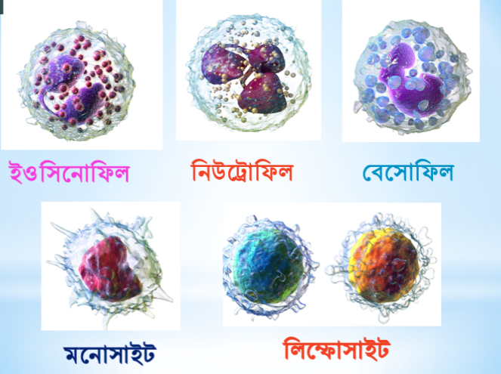
শ্বেত রক্তকণিকা (Leucocytes)
Leuco = শ্বেত বা সাদা, Cyte = কোষ
আকৃতি- অনিয়তাকার, নিউক্লিয়াসযুক্ত, হিমোগ্লোবিনবিহীন বড় কোষ। গড় ব্যাস ৭.৫-২০´।
গঠন- নিউক্লিওপ্রোটিন,গ্লাইকোজেন,লিপিড,কোলেষ্টেরল, প্রোটিনবিশ্লেষী এনজাইম সমৃদ্ধ।
উৎপত্তি স্থল - লাল অস্থিমজ্জা, লসিকা গ্রন্থি, প্লীহা, টনসিল। আয়ুষ্কাল - ৫-১০ দিন ।
সংখ্যা- প্রতি ঘনমিলিমিটার রক্তে নবজাতকে ৯-৩০ হাজার , শিশুতে ৬,২০০-১৭০০০ ,
পূর্ণবয়ষ্কে ৪-১০০০০ । রক্তে লোহিত ও শ্বেত রক্তকণিকার অনুপাত ৭০০:1।
প্রকারভেদ- সাইটোপ্লাজমে দানার উপস্থিতির উপর ভিত্তি করে শ্বেতরক্তকণিকা ২ প্রকার-যথা
(ক) দানাদার শ্বেতরক্তকণিকা
(খ) অদানাদার শ্বেতরক্তকণিকা

Slide 13
শ্বেত রক্তকণিকার কাজ -
মনোসাইট ও নিউট্রোফিল ফ্যাগোসাইটোসিস প্রক্রিয়ায় জীবাণু
ভক্ষণ করে ধ্বংস করে।
(২) লিম্ফোসাইটগুলি অ্যান্টিবডি সৃষ্টি করে রোগ প্রতিরোধ করে।
(৩) বেসোফিল হেপারিন সৃষ্টি করে রক্তনালির অভ্যন্তরে রক্তকে
জমাট বাঁধতে দেয়না।
(৪) দানাদার লিউকোসাইট হিষ্টামিন সৃষ্টি করে দেহের রোগ প্রতিরোধ
ক্ষমতা বাড়ায়।
(৫) ইওসিনোফিল রক্তে প্রবেশকৃত কৃমির লার্ভা এবং এলার্জিক
এন্টিবডি ধ্বংস করে।

Slide 14
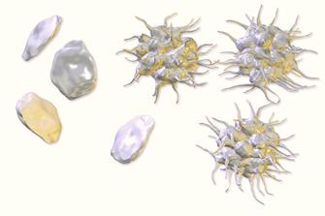
অণুচক্রিকা / প্লেইটলেট
আকৃতি- অনিয়ত আকার, ক্ষুদ্র, গোল,
ও ডিম্বাকার বা চাকতি সদৃশ।
গঠন- ঝিল্লি আবৃত,সামান্য
সাইটোপ্লাজমযুক্ত অথচ নিউক্লিয়াসবিহীন।
গড় ব্যাস ২-৪´m।
অবস্থান- রক্তরসে, ধ্বংস হয় যকৃত ও প্লীহার ম্যাক্রোফেজের মাধ্যমে।
উৎপত্তি স্থল- লাল অস্থিমজ্জার মেগাক্যারিওসাইট থেকে উৎপন্ন হয়।
সংখ্যা- প্রতি ঘনমিলিলিটার রক্তে সংখ্যা 1.5-4 লক্ষ।
আয়ুষ্কাল- আয়ুষ্কাল ৮-১২ দিন ।

Slide 15
অণুচক্রিকার কাজঃ
(১)অস্থায়ী প্লেইটলেট প্লাগ সৃষ্টির মাধ্যমে
রক্তপাত বন্ধ করে।
(২) রক্তজমাট তরান্বিত করতে বিভিন্ন
ক্লটিং ফ্যাক্টর ক্ষরণ করে।
(৩) ফ্যাগোসাইটোসিস প্রক্রিয়ায় ব্যাক্টেরিয়া ও ভাইরাস ধ্বংস করে।
(৪) সেরাটোনিন ক্ষরণ করে রক্ত বাহিকাকে দ্রুত সংকোচনে উদ্বুদ্ধ করে।
(৫) অতিরিক্ত অণুচক্রিকা রক্তজমাট সৃষ্টি, ষ্ট্রোক ও হার্ট এটাকের ঝুঁকি বাড়ায়।

Slide 16
দলীয় কাজ
মানবদেহের রক্ত কণিকাগুলির ছবি
একটি পোষ্টারে উপস্থাপন কর এবং
বৈশিষ্ট্য উল্লেখ কর।

Slide 17
মূল্যায়ন
(ক) রক্তগ্রুপ নির্ধারনকারী রক্তকণিকা কোনটি ?
(খ) রক্তনালির অভ্যন্তরে রক্ত জমাট বাঁধেনা কেন?
(গ) শ্বেত রক্তকণিকাকে দেহের আণুবীক্ষণিক প্রহরী
বলা হয় –ব্যাখ্যা কর।

Slide 18
বাড়ির কাজ
উৎপত্তি ,আকৃতি, সংখ্যা , আয়ুষ্কাল ও কাজ উল্লেখপূর্বক
তিন ধরনের রক্ত কণিকার মধ্যে পার্থক্য ছক আকারে
বাড়ি থেকে লিখে আনবে।

Slide 19
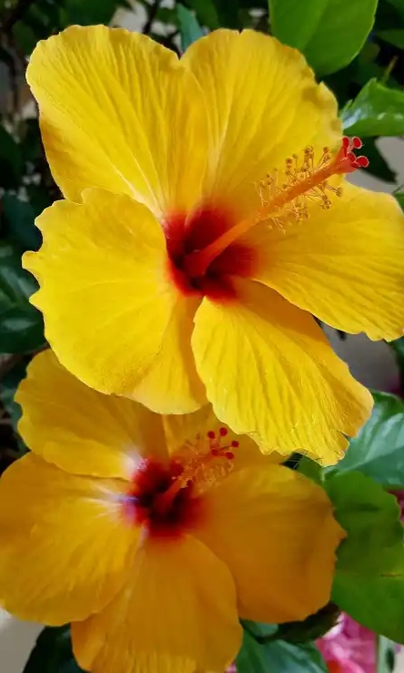
ধন্যবাদ

